Slide 1



Делегация QQI* Признание предшествующего обучения (ППО)
Слайды презентации
Юго-Восточный технологический университет (SETU)
28 января 2026 г.
Notes:
* Госагентство по качеству и квалификациям в Ирландии

Slide 2

ПРЕЗЕНТАЦИЯ 1:
ДОКТОР ХЕЛЕН МЕРФИ, РУКОВОДИТЕЛЬ ФАКУЛЬТЕТА ПЕДАГОГИКИ И ОБУЧЕНИЯ НА ПРОТЯЖЕНИИ ЖИЗНИ
setu.ie
2

Slide 3
Юго-Восточный технологический университет
Признание предшествующего обучения
Доктор Хелен Мерфи,
Руководитель факультета педагогики и обучения на протяжении жизни
28.01.26

Slide 4



История и опыт
Управление
Формирование политики
Внутренние структуры/люди
Обучение и повышение квалификации
www.priorlearning.ie
setu.ie
4

Slide 5
Долгая история ППО в обоих унаследованных институтах
История и опыт признания предшествующего обучения (ППО) в SETU
Опыт работы со взрослыми обучащимися, обладающими значительным профессиональным и личным опытом
Новая политика ЕС после 2000 года
Формирование национальной политики в высшем образовании началось в начале 2000-х Национальным управлением квалификаций Ирландии (NQAI 2005), а к 2010 году политика была разработана как Технологическим институтом Карлоу, так и Уотерфордским технологическим институтом (WIT) (после слияния - SETU)
Важные национальные исследования в 2015-2024 гг.
Политика SETU в отношении ППО от 2024 г.
setu.ie
5

Slide 6

Контекст: Практика ППО в высшем образовании Ирландии с 2015 г. по настоящее время
Первичное исследование среди практиков ППО в высших учебных заведениях Ирландии, проведенное Гоггином и соавторами было опубликовано в 2015 г.
Исследователи позиционировали ППО как ключевой фактор, способствующий обучению на протяжении всей жизни, а среди рекомендаций по поддержке последовательного и согласованного подхода к ППО отметили необходимость:
Разработать и внедрить национальную политику и стратегию в сфере высшего образования
Согласовать определение ППО в высшем образовании в Ирландии
Разработать руководящие принципы надлежащей практики для поддержки ее реализации на институциональном и национальном уровнях
Стремиться к последовательному и систематизированному сбору данных высшими учебными заведениями
Четко распределить роли и обеспечить надлежащее обучение и повышение квалификации персонала, вовлеченного в процесс
Включить процессы ППО в систему непрерывного профессионального развития в сфере высшего образования
setu.ie
6

Slide 7

Стратегический план SETU и План действий по ППО
Стратегический план SETU
на 2023–2028 гг.
Опираясь на сильные стороны системы обучения на протяжении жизни в SETU, одной из ключевых целей является разработка политики ППО, поддерживающей применение ППО ко всем дисциплинам в университете как в целях поступления, так и в целях освобождения от экзаменов
(SETU, 2023)
План действий по ППО в SETU
Цель 4. Совершенствование политики
Пересмотреть и обновить существующую политику и процедуры, а также информацию о заработной плате с учетом Пилотной концепции ППО в сфере высшего образования.
setu.ie

Slide 8
Управление ППО в SETU
Политика SETU в области ППО
Ученый совет SETU
Руководящий комитет ППО
Экзаменационные комиссии и советы факультетов по учебным программам

Slide 9
Определение ППО в SETU
－ Признание предшествующего обучения - это процесс, в ходе которого формально оцениваются ранее полученные знания и навыки. Это способ, с помощью которого предшествующее обучение выявляется, оценивается и официально признается учебным заведением в рамках его модулей и программ по Национальной системе квалификаций (НСК).
－ Это дает возможность человеку опираться на полученные компетенции и получить за это диплом. Обучение охватывает весь спектр формальных, неформальных и спонтанных процессов, которые можно определить следующим образом:
－ Формальное обучение осуществляется в рамках учебных программ, которые реализуются образовательными учреждениями, имеют официальную сертификацию и предусматривают начисление зачетных баллов.
－ Неформальное обучение проходит параллельно с основными системами образования и профессиональной подготовки. Оно может оцениваться, но, как правило, не ведет к получению официального сертификата. Примерами неформального обучения являются учебные и образовательные мероприятия, проводимые на рабочем месте или в рамках обучения на базе сообщества, такие как непрерывное профессиональное развитие без аккредитации.
－ Спонтанное обучение происходит по мере накопления жизненного опыта и опыта работы. Часто такое обучение происходит непреднамеренно, и в момент получения опыта обучающийся может не осознавать, что это способствует развитию его знаний, навыков и компетенций.

Slide 10


Ключевые принципы.....
1. Учащийся занимает центральное место в процессе ППО
2. Политика, процедуры и практика ППО четко задокументированы и доведены до сведения
3. ППО основан на обеспечении качества
4. Ценность ППО признается и поддерживается всеми сотрудниками SETU, а содействие его реализации считается частью ответственности университета.
setu.ie

Slide 11

Ключевые принципы.....
5. Принципы оценки, основанные на актуальности, достаточности, надежности, достоверности и своевременности в соответствии с передовой практикой.
6. Все сотрудники и соискатели могут пройти обучение, получить поддержку и рекомендации по практике и процедурам ППО
7. Неудачные заявки на ППО могут быть обжалованы в соответствии с существующими процедурами обжалования в SETU.
8. Двойной подсчет баллов для получения разных научных званий не допускается.
setu.ie

Slide 12
Общеуниверситетское практикующее сообщество ППО
Поддержка ППО университетом
Студенты/учащиеся
Сертификат по обучаемости и ППО
Персонал по разработке портфолио микроквалификаций ППО
Цифровой значок ППО
Модули по ППО для аспирантов
Микроквалификация по оценке ППО
Плюс целый ряд спонтанных и неформальных учебных мероприятий и поддержки разных кампусов SETU

Slide 13
Развитие ППО
в SETU
В процессе
Консультанты по ППО от факультета
Чемпионы факультета по ППО
Центр приема заявок на ППО
Национальная система учета, подключенная к информационной системе о студентах вузов

Slide 14

Карта процесса ППО в SETU
Этап внедрения – Ключевые аспекты
• Центр ППО
• Консультанты по ППО от факультета
• Комиссия по ППО
Индивидуальные заявки
Корпоративные групповые заявки
Поддержка ППО
setu.ie

Slide 15
Рабочий процесс признания предшествующего обучения в SETU
Заявка
Методическая помощь
Оценка
Управление
Гарантия качества
Начало
Глава факультета/ школы
Совет по учебной программе/
Экзаменационная комиссия
Советник факультета по ППО
Академический эксперт/ы
Заявки через Центр ППО
или директора программы
Назначается соответствующему академическому эксперту
Рекомендация совету по учебной программе
Рекомендация факультету
Комиссия по ППО –сотрудники Центра ППО и советники факультета
Рекомендация
констатирована
Методическая помощь с заявкой
Оценка
Сопоставление результатов обучения;
Формирование портфолио
Одобрение главой факультета/школы
ППО для поступления
ППО для зачесления на ускоренную программу
ППО для оосвобождения
Соответствующие документы
Контакты
Мониторинг и отчетность Административная поддержка; Сбор данных; Учет;
Обучение персонала; Привлечение предприятия
Заявка не одобрена
Рекомендация не одобрена
Право на апелляцию
Результаты подачи заявки доводятся до сведения обучающихся
Конец

Slide 16

Благодарю!
Вопросы?

Slide 17
ПРЕЗЕНТАЦИЯ 2:
ЭНН МИНИ, РУКОВОДИТЕЛЬ РАСШИРЕННОГО КАМПУСА
17

Slide 18


Признание предшествующего обучения (ППО) в
SETU
Аттестованное и неаттестованное обучение

Slide 19
План презентации:
Сотрудничество
Оборонные силы
Тематический пример ППО
Отзывы
Сотрудничество в SETU
SETU вовлекается в сотрудничество, в том числе:
Отраслевые партнерства Европейские консорциумные проекты
Образование в сообществах
Такое сотрудничество свидетельствует о стремлении SETU к инновациям и улучшению результатов обучения.
Сотрудничество расширенного кампуса: поддержка организаций с помощью индивидуальных программ обучения и развития на основе опыта работы и ранее полученных знаний.

Slide 20

















Партнеры по сотрудничеству

Slide 21
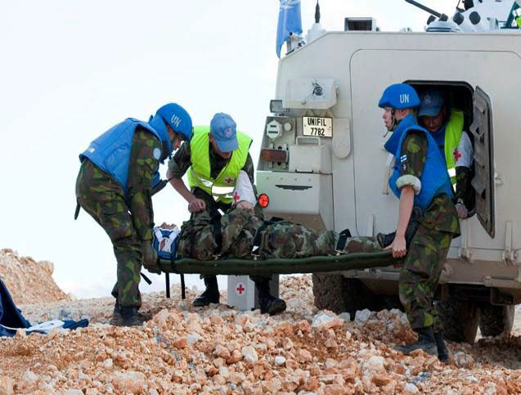




Сотрудничество с силами обороны Ирландии
Организация стремится “...обеспечить... членам постоянных сил обороны квалификацию, которая повысит их перспективы трудоустройства после увольнения из организации”.
"Всему персоналу предоставляется возможность личностного развития и приобретения соответствующего профессионального опыта, чтобы полностью реализовать свой потенциал во время службы в оборонных силах”.
Совместная работа в 2012 году
Программы до уровня магистра
- Основы лидерства и управления в государственной обороне (LMDS)

Slide 22
Тематический пример:
До 2012 года
Квалификационные критерии
Траектории
Отбор участников
Как это работает
Структуры
Поддержка оборонных сил/SETU
Ресурсы
Признание предшествующего обучения (ППО)
и оборонные силы Ирландии
Студент
Портфолио ППО
Составление карты обучения
Предложение по тематике исследования
Диссертация
Зачисление студента
Наставники
Практика написания научной работы
Правки
Экзаменационная комиссия
Выпуск
Карточки учета боевой подготовки ОС
Информационные мероприятия
Оценка заявки
Руководство по теме диссертации
Силы обороны
SETU

Slide 23


Тематический пример:
ППО и силы обороны Ирландии
Портфолио ППО
Диссертация
Выпуск
Демонстрация опыта в сравнении с результатами обучения по трем программам; Формальное обучение; Спонтанное обучение; Наставник; Поддержка; Независимый экзаменатор
Методы исследования; Отражение роли в лидерстве; Одобрение; Научный руководитель; Руководство по написанию диссертации; Поддержка; Практика написания научной работы
Церемония присвоения званий в силах обороны – независимо от статуса в организации

Slide 24
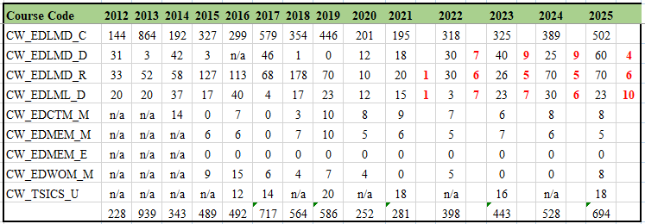
Число студентов

Slide 25
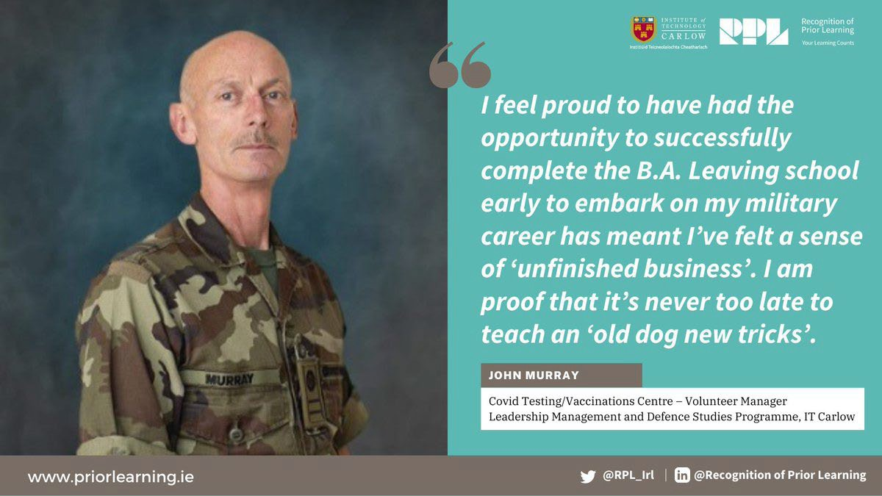
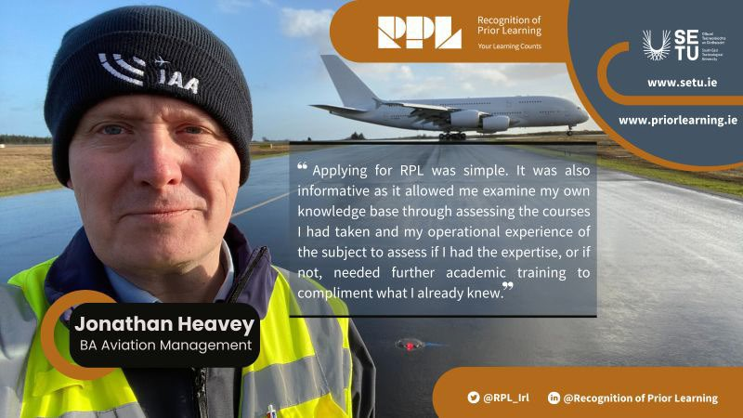
Отзывы
“ППО подтвердило мой опыт в силах обороны, предоставив мне доступ к программе LMDS и квалификацию, которая мне поможет в карьерном росте”.
Подтверждающие данные и оценка
“ППО означало, что мне не надо начинать с нуля. Были признаны мой предыдущий опыт и стаж работы, что позволило мне поступить на продвинутый уровень программы. Это сэкономило время и сделало обучение более актуальным и мотивирующим”.
Результаты и решения
“Процесс ППО был честным и участливым. Были признаны навыки, которые я приобрел на работе, несмотря на то, что я не соответствовал стандартным критериям поступления. Прохождение программы укрепило мою уверенность в себе и открылодля меня новые профессиональные возможности”.

Slide 26
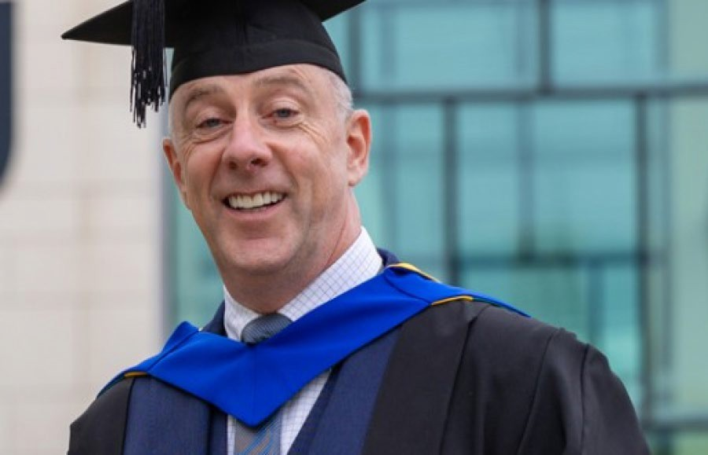
Студент:
Мистер Кевин Фаррелл, бакалавр (BBS) с отличием в области авиационного менеджмента
https://youtu.be/6Mu0V1fWNys
ППО для предприятия - с участием SETU и сил обороны Ирландии

Slide 27

ППО в действии

Slide 28



Slide 29
ПРЕЗЕНТАЦИЯ 3:
ДОКТОР ДЖИНА НУНАН, РУКОВОДИТЕЛЬ ЦЕНТРА АКАДЕМИЧЕСКОЙ ПРАКТИКИ

Slide 30

‘Заряженный опытом: путь Управления по поставкам электроэнергии в Ирландии (ESB) по ППО в преподавании и обучении’
Доктор Джина Нунан,
Руководитель Центра академической практики
Директор программы на степень магистра в области преподавания и обучения Email: gina.noonan@setu.ie
Мероприятие QQI - SETU, среда, 28.01.26

Slide 31

Контекст этой группы

Slide 32


Управление по поставкам электроэнергии (ESB) – ведущий поставщик электроэнергии в Ирландии, более 8000 сотрудников
Контекст
Центр профессиональной подготовки ESB Networks (NTC) в Портлауазе
Подготовка включает:
Обучение персонала ESB
Сторонние организации
iii.
Программы производственной практики

Slide 33
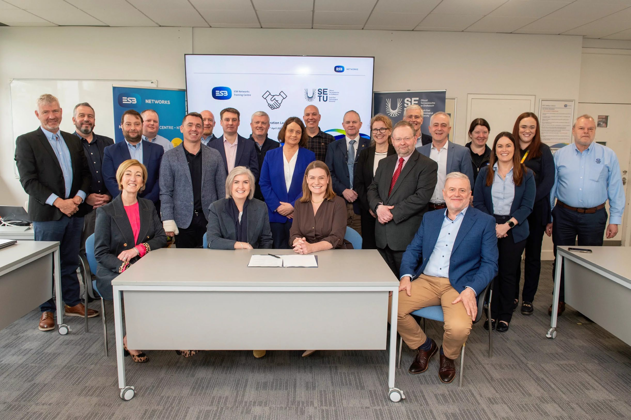
ESB и SETU
Апрель 2025 года:
SETU и Центр подготовки ESB Networks объявили о новом сотрудничестве, направленном на развитие энергетического сектора Ирландии.

Slide 34
Ключевые аспекты сотрудничества
Фокус:
－ Разработка аккредитованной SETU программы подготовки по эксплуатации электросетей.
－ Доступ к жизненно важной инфраструктуре, включая высоковольтные подстанции, предоставляет обучающимся из обеих организаций бесценный практический опыт работы в реальных условиях.
－ Поддержка коллег в области педагогической практики с целью улучения общего впечатления учащихся.

Slide 35



Акцент на педагогической практике
"Наша программа повышения квалификации будет адаптирована с целью совершенствования навыков преподавания и обучения инструкторов ESB Networks, способствуя формированию культуры высокого качества преподавания в организации. Наряду с этим будет создано сильное практикующее сообщество, способствующее обмену знаниями и сотрудничеству. Оно будет состоять из сети преподавателей электротехники из SETU, а также инструкторов и экспертов по предметам из учебного центра ESB Networks."
Энн Мини, руководитель расширенного кампуса SETU.
" Наша программа повышения квалификации будет адаптирована с целью совершенствования навыков преподавания и обучения инструкторов ESB Networks, способствуя формированию культуры высокого качества преподавания в организации. Наряду с этим будет создано сильное практикующее сообщество, способствующее обмену знаниями и сотрудничеству. Оно будет состоять из сети преподавателей электротехники из SETU, а также инструкторов и экспертов по предметам из учебного центра ESB Networks."
setu.ie
35
Энн Мини, руководитель расширенного кампуса SETU.

Slide 36



U $5
CW_HRTLF_A
NFQ Level 9 (10 ECTS)
Ollscoil
Teicneolaiochta
an Oirdheiscirt
South East
Technological
University
Определение потребностей инструкторов
Сертификат по преподаванию и обучению 1 (базовый уровень)
Обзор
Цель данного модуля – предоставить участникам необходимые базовые навыки для оценки современных теорий обучения и практики преподавания в сфере высшего и дополнительного образования. Он призван помочь учащимся изучить педагогику и цифровую педагогику с целью выработки собственной практики преподавания, признавая при этом, что эта практика будет основываться на современных переменах в образовании и обществе в целом. В рамках модуля участники поощряются начать анализировать научные исследования в области преподавания и обучения и определять, как эти исследования могут улучшить их собственную практику преподавания. Модуль стимулирует рефлексивную практику в собственной среде преподавания участников с целью содействия непрерывному профессиональному развитию и поддержки вклада в научные исследования в области преподавания и обучения посредством обмена идеями и практикой с коллегами.
Требования к поступающим
Поскольку это программа 9-го уровня, соискатели должны иметь как минимум диплом 8-го уровня с отличием или эквивалентную степень. Все соискатели будут рассматриваться в индивидуальном порядке. Факультет непрерывного образования оставляет за собой право пригласить соискателей на собеседование для определения их пригодности к программе.
Продолжительность: 8 сессий
Дни: вторники и пятницы
Формат: смешанный
setu.ie
Начало: сентябрь 2024 г.
36
Стоимость: €670 (бесплатно или с компенсацией для сотрудников SETU)
Фасилитирует: Центр преподавания и обучения Карлоу

Slide 37
Процесс и портфолио ППО

Slide 38
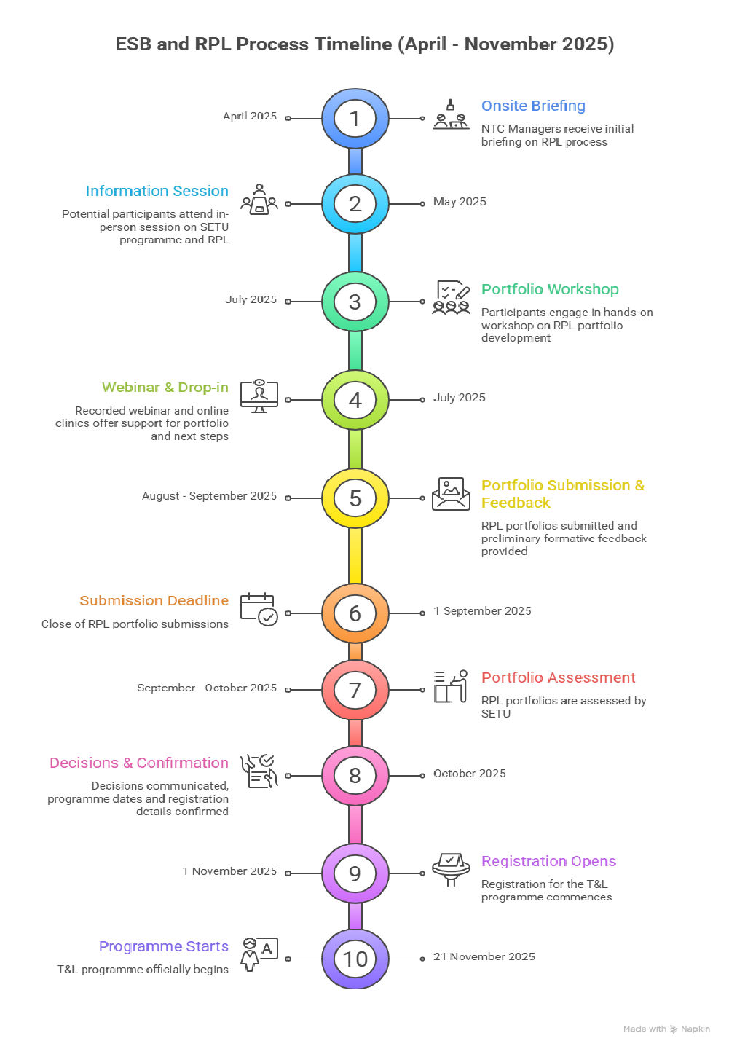
10 шагов на пути к ППО

Slide 39
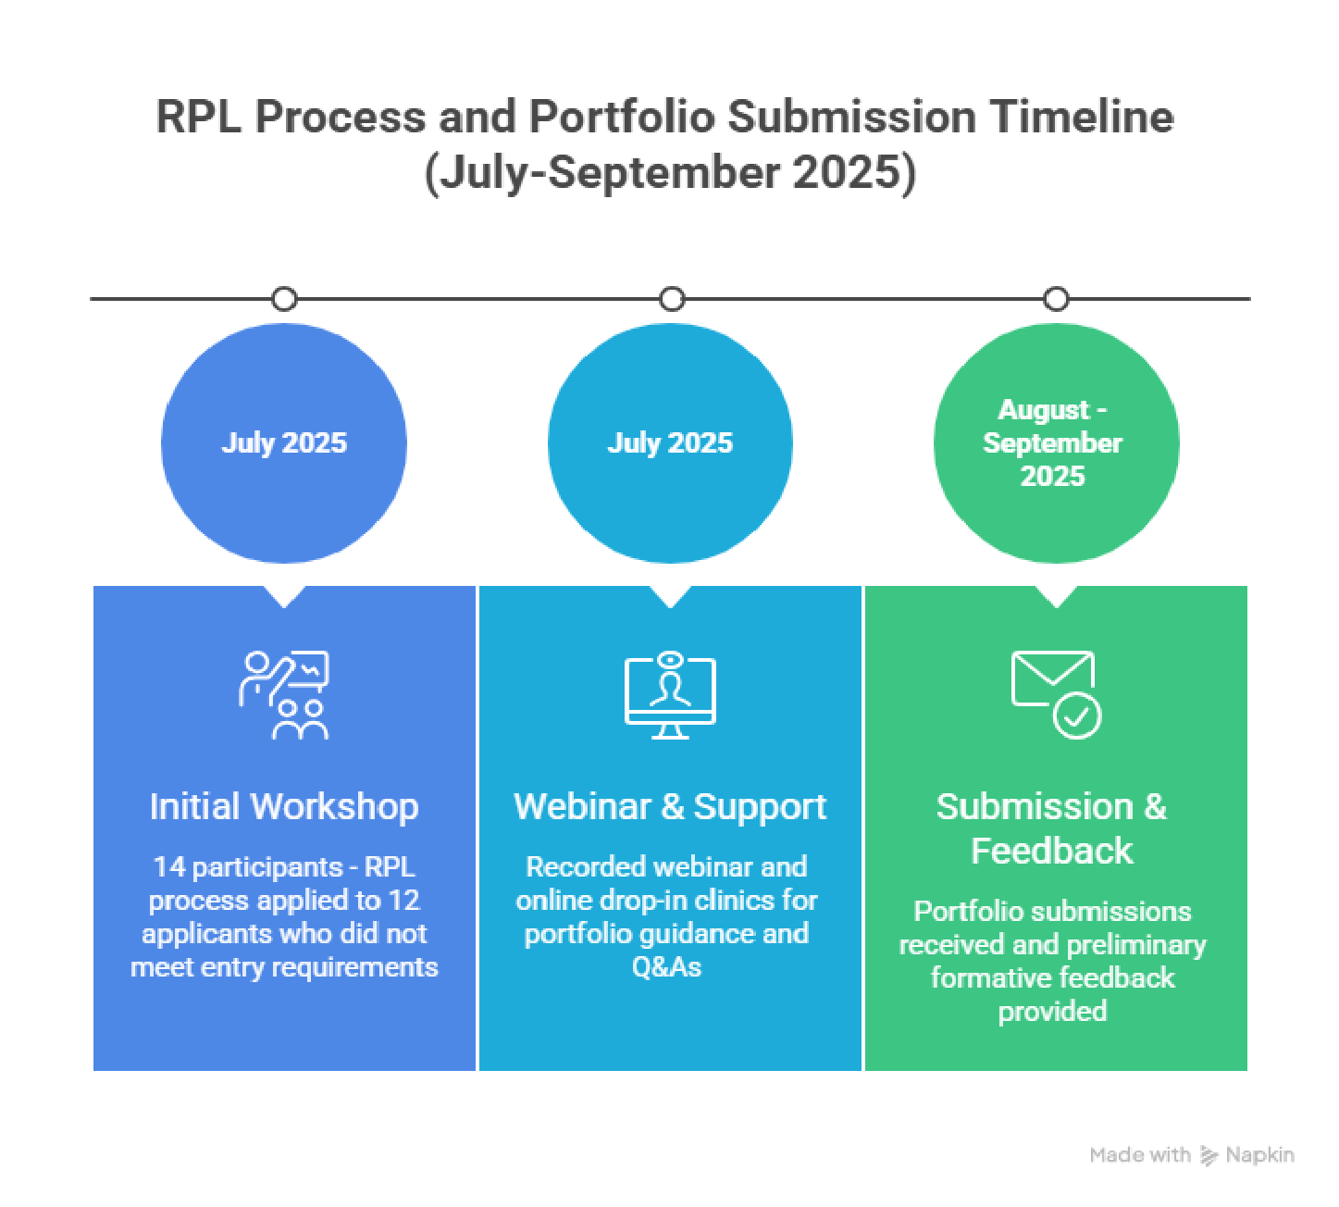
Подробнее о шагах 3-5

Slide 40

Вступительный семинар
Процесс ознакомления

Slide 41

Вступительный семинар
Введение в концепцию и процесс

Slide 42
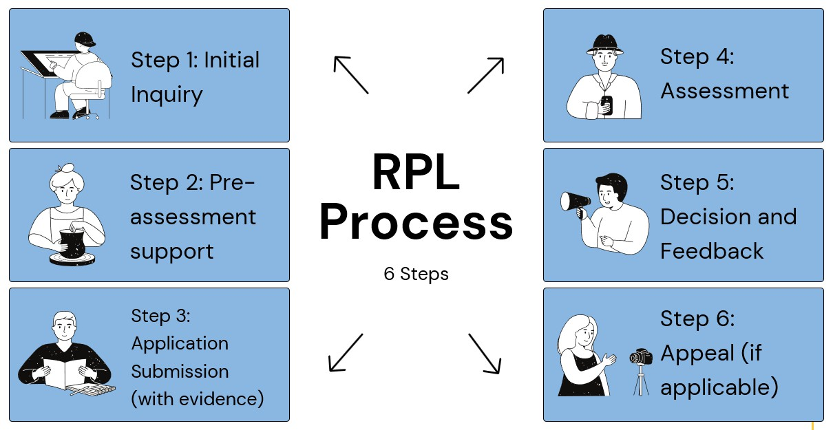
Вступительный семинар
Введение в процесс

Slide 43
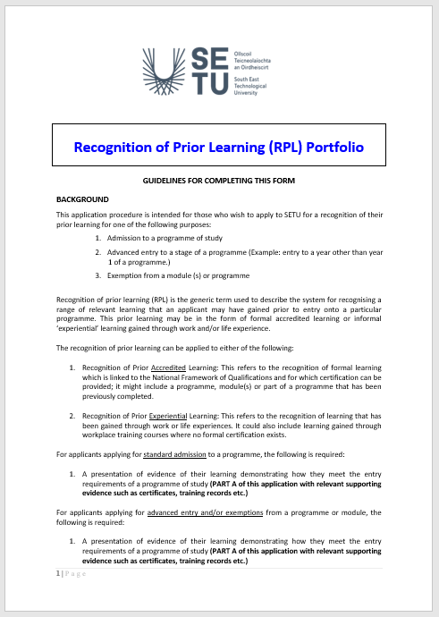
Ознакомление с методической документацией

Slide 44

Вступительный семинар
Ознакомление с заявкой
Актуальность
Доказательства
Прямая связь с предполагаемыми результатами обучения
Четкая, поддающаяся проверке документация
Что делает заявку на ППО сильной?
Самоанализ
Структура
Акцент на обучении, не просто описание деятельности
Организована и согласована с критериями
setu.ie
44

Slide 45

Вступительный семинар
Ознакомление с доказательствами
01. Сертификаты и выписки
Типы подкрепляющих
доказательств
02. Характеристики от работодателей
03. Рефлексивные рассуждения (самоанализ)
04.
Публикации, отчеты по проектам и проч.
05.
Журналы курсов повышения квалификации, портфолио
06.
Доказательства извне
setu.ie
45

Slide 46

Вступительный семинар
Ознакомление с процессом
Сопоставление с результатами обучения
• Объясните, как предшествующее обучение соответствует результатам обучения по модулю/программе.
• Добавьте визуальную иллюстрацию или матрицу.
setu.ie
46

Slide 47

Вступительный семинар
Ознакомление с процессом
Пример матрицы
Результат обучения по модулю
Доказательство предшествующего обучения
Объяснение
Например, анализ данных с помощью SPSS
Завершенный проект на работе с июля по октябрь 2024 г.
Прилагается отчет по проекту, рассуждения касательно использования в работе навыков анализа данных
setu.ie
47

Slide 48
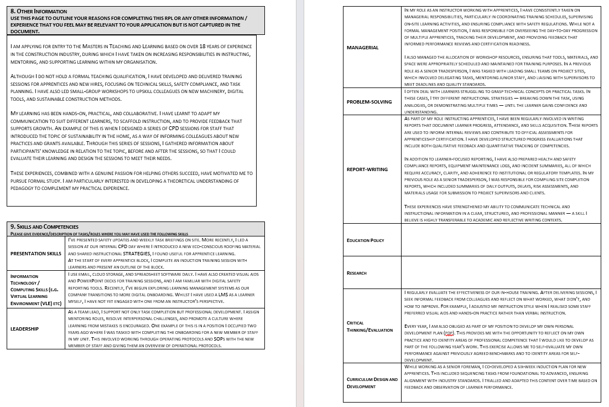
Пример портфолио ППО

Slide 49

Вступительный семинар
Полезные советы
Советы и как избежать ошибок
Обсудите то, чему вы научились, с кем-то, кто не знаком с этим Избегайте расплывчатых описаний («Я много работал»)
Не просто перечисляйте задачи, а сосредоточьтесь на извлеченных из них уроков (положительных и отрицательных)
• Соотносите доказательства с каждым результатом
Будьте лаконичны и ясны.
Пишите и переписывайте.
setu.ie
49

Slide 50

Вступительный семинар
Создание сообщества
Общайтесь со своими коллегами
• Создайте неформальную/формальную группу в рамках своей когорты и поддерживайте друг друга
• Работайте над примерами из практики вместе со своими коллегами
Обратитесь в отдел кадров для получения записей об обучении, курсах повышения квалификации (с аттестацией и без)
• Подумайте о формальном и неформальном обучении и сопоставьте его с результатами обучения
setu.ie
50

Slide 51

Вступительный семинар
Завершение процесса
Последующие шаги
01
02
03
04
Перечитайте форму заявки и соберите доказательства
Забронируйте индивидуальную сессию, если необходимо
Напишите, перепишите, пересмотрите, отредактируйте и отправьте
Ожидайте рассмотрения и принятия решения — рассмотрите возможность представления дополнительных доказательств, если необходимо
setu.ie
51

Slide 52
Оценка ППО

Slide 53
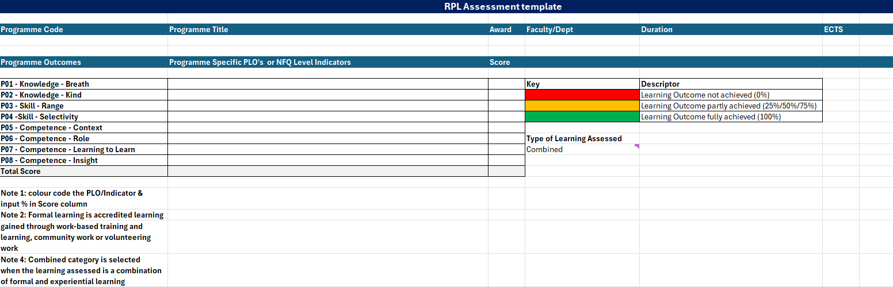
Этап оценки

Slide 54
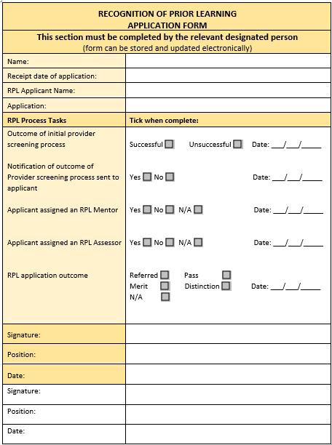
Результат оценки

Slide 55
Рекомендации по ППО для когорт:
Ключевые выводы
－ Назначить контактное лицо
－ Общаться с заявителями и начинать ознакомление с концепцией и процессом ППО как можно раньше
－ Поощрять создание сообщества внутри когорты;
Поддерживайте процесс:
－ Проводите инфосессии и сеансы вопросов и ответов/запись
－ Делитесь примерами портфолио
－ Оставьте достаточно времени на размышления и составление заявок
－ Интересуйтесь, как дела и давайте обратную связь…

Slide 56

Какие-нибудь мысли?..
Изображение от jambulboy из Pixabay

